Slide 1
Subtraksjon av brøk

Slide 2
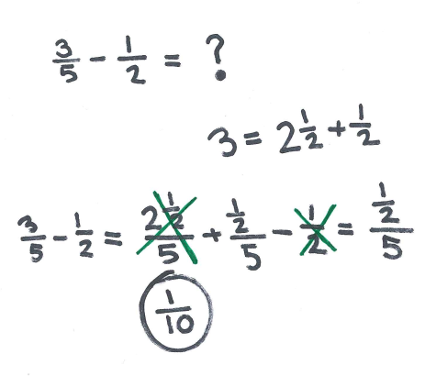
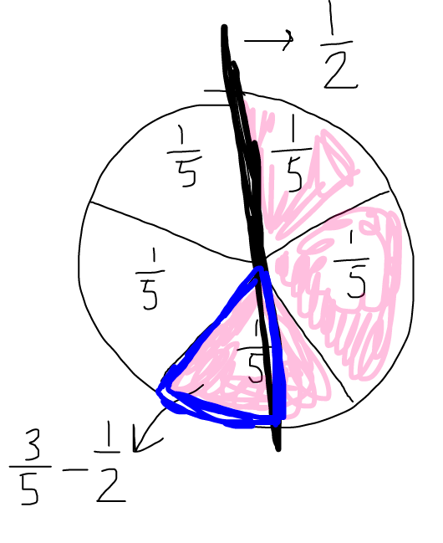
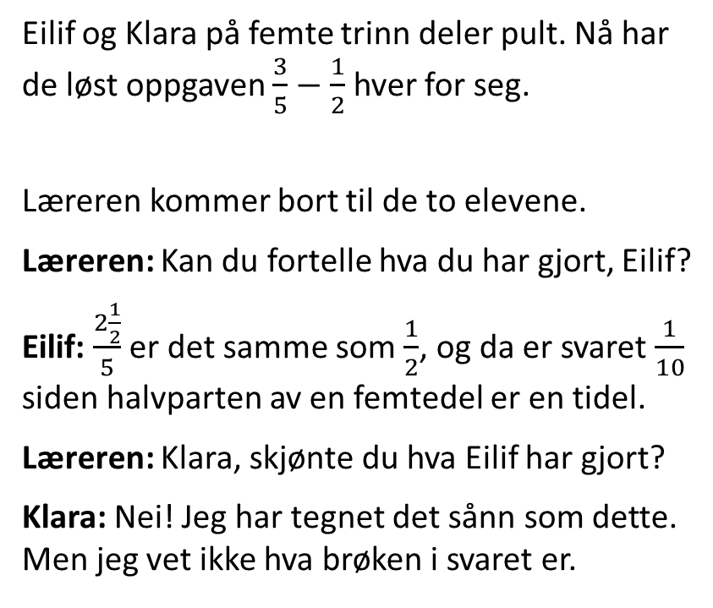
Vi ser for oss følgende undervisningssituasjon
Eilif og Klara på femte trinn deler pult. Nå har de løst oppgaven $\frac{3}{5}−\frac{1}{2}$ hver for seg.
Læreren kommer bort til de to elevene.
Læreren: Kan du fortelle hva du har gjort, Eilif?
Eilif: $\frac{2\frac{1}{2}}{5}$ er det samme som $\frac{1}{2}$, og da er svaret $\frac{1}{10}$ siden halvparten av en femtedel er en tidel.
Læreren: Klara, skjønte du hva Eilif har gjort?
Klara: Nei! Jeg har tegnet det sånn som dette. Men jeg vet ikke hva brøken i svaret er.
Eilifs løsning
Klaras løsning
Notes:
Oppgavearket til studentene deles ut på slide 6 («Oppgave, del 1»).
Eilifs løsning er basert på en ekte elevløsning fra en elev på femte trinn.
(Dette kan det være verdt å presisere flere ganger i løpet av økta, for studentene kan være skeptiske til at besvarelsen er autentisk.)

Slide 3
Før vi går til rollespillet …
Se på Eilif sin løsning.
Forklar hva han har gjort. Er det riktig?
Notes:
Her kan det hjelpe studentene om man blar tilbake en slide, slik at de også kan se på Klaras tegning. Den kan støtte dem til å forklare Eilifs løsning for hverandre.
Bruk 5-10 minutter her. Mange studenter synes at Eilifs strategi er vanskelig å forstå.

Slide 4

Eilif sin strategi
Eilifs løsning
Subtraksjonsstrategien, mer generelt
Utgangspunkt: $\frac{3}{5}−\frac{1}{2}$
Vet at $3 = 2\frac{1}{2}+\frac{1}{2}$, så $\frac{3}{5}=\frac{2\frac{1}{2}}{5}+\frac{\frac{1}{2}}{5}$
Det vil si $\frac{3}{5}−\frac{1}{2}=\left(\frac{2\frac{1}{2}}{5}+\frac{\frac{1}{2}}{5}\right)−\frac{1}{2}=\frac{\frac{1}{2}}{5}=\frac{1}{10}$
Tilsynelatende veldig teknisk …?
$$a−b=\left(b+c\right)−b=c$$
der $a=b+c$
Et eksempel:
$$12−10=\left(10+2\right)−10=2$$
$$\frac{1}{2}$$
Notes:
Sliden er et forslag til gjennomgang av strategien, men det er naturligvis vel så bra om man gjør dette sammen med studentene. Få da fram det som skjer i oppgaven Eilif har løst (til venstre i sliden), men også se på denne strategien mer generelt (til høyre i sliden). Det kan fort bli så mye teknisk om brøk at man mister den generelle strategien av syne.
Delen til venstre følger Eilifs strategi steg for steg. Ikke alle overganger er vist, særlig bør man si mer om hvorfor $\frac{2\frac{1}{2}}{5}$ er en halv, og hvorfor en halv femtedel er en tidel.
Det kan være lurt å tegne, f.eks. en figur som likner Klaras tegning, og vise hvordan 3/5 er en halv + «en bit», og at Eilif identifiserer denne biten.
Etter det siste spørsmålet, spør studentene (dersom det ikke allerede har kommet fram) om hvorfor de tror at Eilif har gjort det her.
Må da komme inn på den generelle subtraksjonsstrategien.
Kan bruke en del tid her, 15-20 minutter

Slide 5
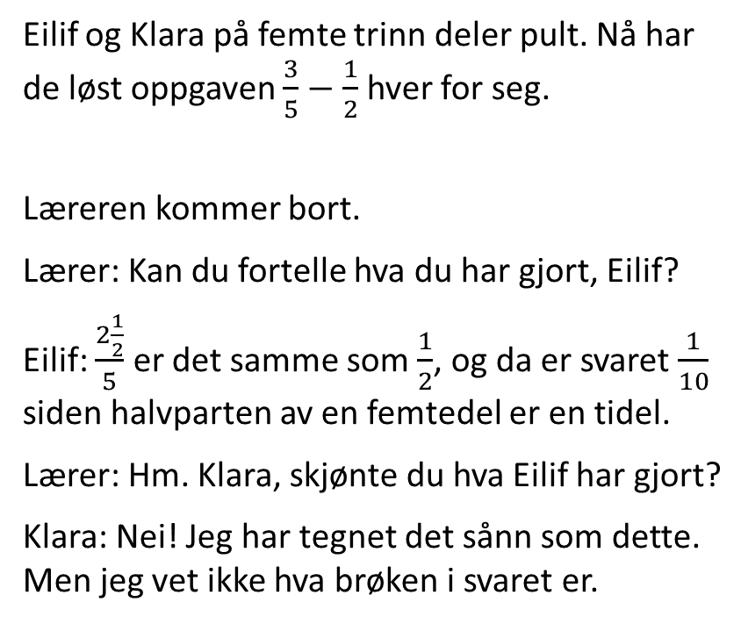
Tilbake til undervisningssituasjonen
Eilif og Klara på femte trinn deler pult. Nå har de løst oppgaven $\frac{3}{5}−\frac{1}{2}$ hver for seg.
Læreren kommer bort.
Lærer: Kan du fortelle hva du har gjort, Eilif?
Eilif: $\frac{2\frac{1}{2}}{5}$ er det samme som $\frac{1}{2}$, og da er svaret $\frac{1}{10}$ siden halvparten av en femtedel er en tidel.
Lærer: Hm. Klara, skjønte du hva Eilif har gjort?
Klara: Nei! Jeg har tegnet det sånn som dette. Men jeg vet ikke hva brøken i svaret er.
Eilifs løsning
Klaras løsning
Mål for samtalen videre
Læreren skal snakke med de to elevene, der målet for samtalen er at Klara skal forstå Eilif sin løsning av oppgaven.
Notes:
Presiser målet her: Det er Eilif sin løsning samtalen skal fokusere på, og at Klara skal være med på denne.
Pass derfor på å inkludere Klara i samtalen, og still spørsmål som fremmer hennes resonnering

Slide 6
Oppgave, del 1
Fordel roller: De to elevene, læreren, og en observatør.
Planlegg samtalen ut fra målet som er gitt. Bruk aktivt MR-grep fra kategoriene få fram, respondere på, og fremme, elevers resonnering.
Observatøren tar notater fra planleggingen, til støtte for gjennomføringen dere skal gjøre senere.
Notes:
Del ut oppgavearket til studentene. Presiser at vi bare jobber med planleggingen inntil videre (f.eks. fram mot pause).
Planlegg 15-20 minutter
ETTER PAUSE eller etter 15-20 minutter: Det kan være behov for å diskutere litt i fellesskap, f.eks. minne studentene på at de må gi Klara en viktig rolle – det er ikke bare Eilif som skal føre ordet her. Og husk at målet fortsatt er å jobbe for at Klara skal forstå Eilif sin løsning, ikke at de skal bruke fellesnevner etc. Det kan være lurt å tegne.
Bruk mer tid på planleggingen etter behov.
Mulige spørsmål til studentene:
Hva er det som er bra med Eilifs strategi? Nettopp fordi han ikke har funnet fellesnevner? Hva kan vi si at er lurt med hans måte?
Hva kan vi gjøre for å få Klara involvert? At det blir mer enn «har du skjønt det nå?» «nei, jeg har ikke helt skjønt det enda»
Kan man legge opp til at det er Klara som skal forklare strategien? Klara som tegner?

Slide 7
Oppgave, del 2
Spill ut samtalen i gruppa!
Høres det bra ut? Oppnår dere målet med samtalen? Er det noe som bør endres?
Spill ut samtalen på nytt. Tenk gjennom de samme spørsmålene som i stad.
Notes:
Observatøren må være spesielt observant under gjennomføringen, hen er mer enn bare «sufflør». Kan lede diskusjonen etterpå.
Det er lov å bytte på rollene før andre gjennomføring, det kan være opp til studentene.
Alle kan ta Time-Out underveis, dvs. stoppe samtalen og be om hjelp eller foreslå endringer.
Ca. 15 minutter

Slide 8
Vi ser et rollespill (eller to)
Notes:
Velg ut en eller to grupper som presenterer foran klassen.
Åpne for kommentarer fra klassen etter hvert rollespill: Hva var bra?
Knytt lærerens arbeid opp mot kategoriene av MR-grep: Få fram, respondere, fremme resonnering.
Hvis man ser mer enn en samtale, kan man også se etter likheter og forskjeller mellom de to.

Slide 9
Refleksjon
Ville dere endret noe i deres egen samtale etter rollespillene vi har sett og diskusjonen rundt dem?
Hva kan overordna hensikt(er) være med å styre samtalen mot det gitte målet (at Klara skal forstå Eilif sin strategi) være?
Hvordan tror dere at dere selv ville håndtert undervisningssituasjonen, dersom dere var læreren?
Notes:
Først i grupper – så i fellesskap.
Hensikten er ikke å «vurdere» samtalene, men å reflektere rundt måter man kan arbeide på som lærer, hva som kan være gode valg, basert på det som er sett og gjort.
Det kan være noen som er kritiske til at vi skal «utsette» Klara for Eilif sin strategi. Dette kan godt diskuteres. Hva veier for/mot?
Kan i den sammenhengen utfordre studentene til å se for seg et «skrekksceniaro» («dårlig undervisning») i undervisningssituasjonen. Hva hadde læreren gjort da?
Ca. 10 minutter

